Slide 1

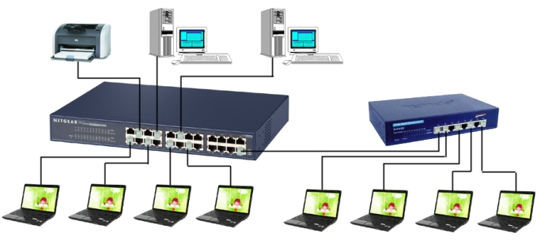
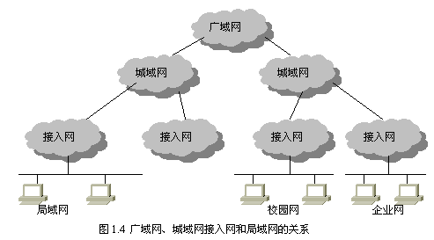
高等职业技术学校
计算机网络基础与应用
主讲：宋一兵

Slide 2
项目八 互联网在生活中的应用
计算机网络基础与应用
项目八：
互联网在生活中的应用
Internet是一个世界规模的巨大的信息和服务资源。它不仅为人们提供了各种各样的简便而且快捷的通信与信息检索手段，更重要的是为人们提供了巨大的信息资源和服务资源。通过使用Internet，全世界范围内的人们既可以互通信息，交流思想，又可以获得各个方面的知识、经验和信息。
任务一 信息浏览与资源下载
任务二 电子邮件
任务三 论坛与博客
项目实训 即时通信与电子商务
计算机网络基础与应用

Slide 3
任务一 信息浏览与资源下载
计算机网络基础与应用
项目八：
互联网在生活中的应用
WWW（World Wide Web）应运而生，它通过超文本（Hypertext）或超媒体（Hypermedia ）的方式将各种信息资源（包括图文声像等多媒体信息）组织在一起，用户只需要单击链接，就可以方便地浏览到感兴趣的信息，从而使信息获取的手段有了本质的改变，进而极大地推动了Internet的发展。
任务一 信息浏览与资源下载
任务二 电子邮件
任务三 论坛与博客
项目实训 即时通信与电子商务
计算机网络基础与应用

Slide 4
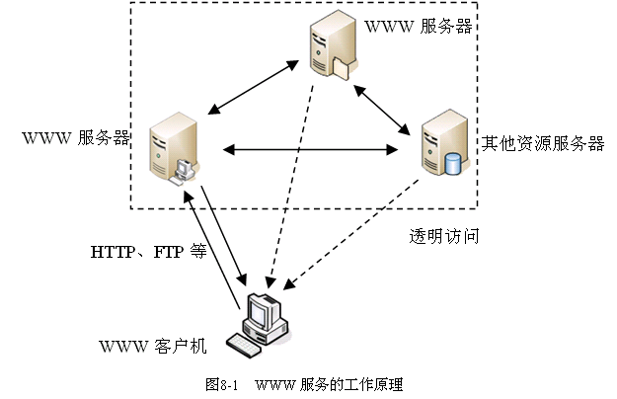
WWW
也被称为万维网，它起源于欧洲物理粒子研究中心（1989年），最初的目的是让世界各地的科学家能够有效地进行合作，由于其功能强大、操作简便，很快在互联网上得到了广泛应用。
计算机网络基础与应用
项目八：
互联网在生活中的应用
任务一 信息浏览与资源下载
任务二 电子邮件
任务三 论坛与博客
项目实训 即时通信与电子商务
计算机网络基础与应用

Slide 5
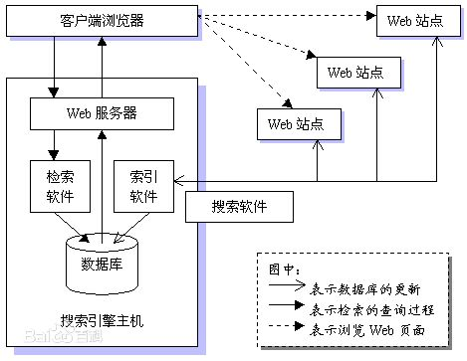
搜索引擎
指的是一些专门提供信息检索的网站，它们对互联网上的信息资源进行搜集整理，提供给用户进行查询并返回用户所需要的结果。
计算机网络基础与应用
项目八：
互联网在生活中的应用
一个搜索引擎是由搜索器、索引器、检索器和用户接口四个部分组成。
任务一 信息浏览与资源下载
任务二 电子邮件
任务三 论坛与博客
项目实训 即时通信与电子商务
计算机网络基础与应用

Slide 6
计算机网络基础与应用
项目八：
互联网在生活中的应用
基本工作原理
第一步：爬行。搜索引擎是通过一种特定规律的软件跟踪网页的链接，从一个链接爬到另外一个链接，像蜘蛛在蜘蛛网上爬行一样，所以被称为“蜘蛛”也被称为“机器人”。搜索引擎蜘蛛的爬行是被输入了一定的规则的，它需要遵从一些命令或文件的内容。
第二步：抓取存储。搜索引擎是通过蜘蛛跟踪链接爬行到网页，并将爬行的数据存入原始页面数据库。搜索引擎蜘蛛在抓取页面时，也做一定的重复内容检测，一旦遇到权重很低的网站上有大量抄袭、采集或者复制的内容，很可能就不再爬行。
第三步：预处理。搜索引擎将蜘蛛抓取回来的页面，进行各种步骤的预处理，包括提取文字、中文分词、去停止词、消除无效信息、正向索引、倒排索引、链接关系计算等。
第四步：排名。用户在搜索框输入关键词后，排名程序调用索引库数据，计算排名显示给用户，排名过程与用户直接互动的。
任务一 信息浏览与资源下载
任务二 电子邮件
任务三 论坛与博客
项目实训 即时通信与电子商务
计算机网络基础与应用

Slide 7

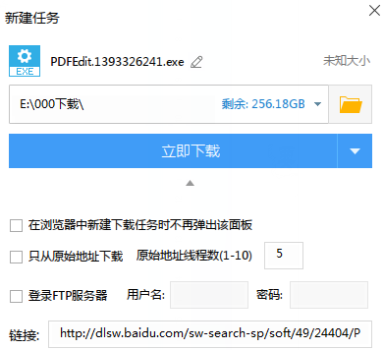
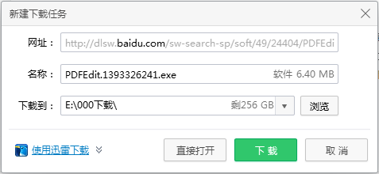
（三） 资源下载
计算机网络基础与应用
项目八：
互联网在生活中的应用
任务一 信息浏览与资源下载
任务二 电子邮件
任务三 论坛与博客
项目实训 即时通信与电子商务
计算机网络基础与应用

Slide 8
任务二 电子邮件
（一） 认识电子邮件系统
计算机网络基础与应用
电子邮件服务采用客户机/服务器工作模式。电子邮件服务器（后面简称为邮件服务器）是互联网邮件服务系统的核心，它的作用与人工邮递系统中邮局的作用非常相似。邮件服务器一方面负责接收用户送来的邮件，并根据邮件所要发送的目的地址将其传送到对方的邮件服务器中；另一方面它负责接收从其他邮件服务器发来的邮件，并根据不同的收件人将邮件分发到各自的电子邮箱（后面简称为邮箱）中。
项目八：
互联网在生活中的应用
任务一 信息浏览与资源下载
任务二 电子邮件
任务三 论坛与博客
项目实训 即时通信与电子商务
计算机网络基础与应用

Slide 9
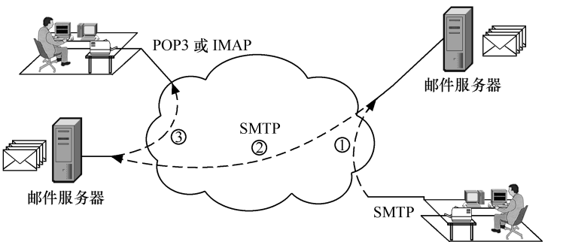
任务二 电子邮件
（一） 认识电子邮件系统
计算机网络基础与应用
用户需要发送电子邮件时，首先利用客户端电子邮件应用程序按规定格式起草编辑邮件，指明收件人的电子邮件地址，然后利用SMTP将邮件送往发送端的邮件服务器。
发送端的邮件服务器接收到用户送来的邮件后，按收件人地址中的邮件服务器主机名，通过SMTP将邮件送到接收端的邮件服务器，接收端的邮件服务器根据收件人地址中的账号将邮件投递到对应的邮箱中。
利用POP3或IMAP，接收端的用户可以在任何时间和地点利用电子邮件应用程序从自己的邮箱中读取邮件，并对自己的邮件进行管理。
项目八：
互联网在生活中的应用
任务一 信息浏览与资源下载
任务二 电子邮件
任务三 论坛与博客
项目实训 即时通信与电子商务
计算机网络基础与应用

Slide 10
（二） 了解电子邮件使用的协议
计算机网络基础与应用
SMTP
SMTP（Simple Mail Transfer Protocol，简单邮件传输协议）是一种基于文本的电子邮件传输协议，使用由TCP提供的可靠的数据传输服务把邮件消息从发信人的邮件服务器传送到收信人的邮件服务器。
项目八：
互联网在生活中的应用
任务一 信息浏览与资源下载
任务二 电子邮件
任务三 论坛与博客
项目实训 即时通信与电子商务
POP3
POP（Post Office Protocol，邮局协议）是把邮件从电子邮箱中传输到本地计算机的协议，支持“离线”邮件处理，适用于C/S结构的脱机模型的电子邮件协议，目前已发展到第三版，称POP3。
IMAP
IMAP是POP3的一种替代协议，提供了邮件检索和邮件处理的新功能，这样用户可以完全不必下载邮件正文就可以看到邮件的标题摘要，从邮件客户端软件就可以对服务器上的邮件和文件夹目录等进行操作。
计算机网络基础与应用

Slide 11
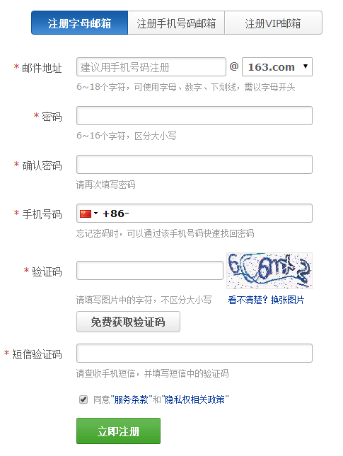
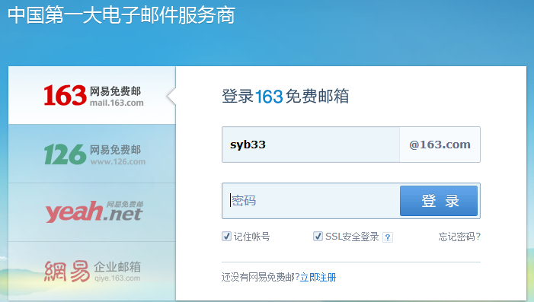
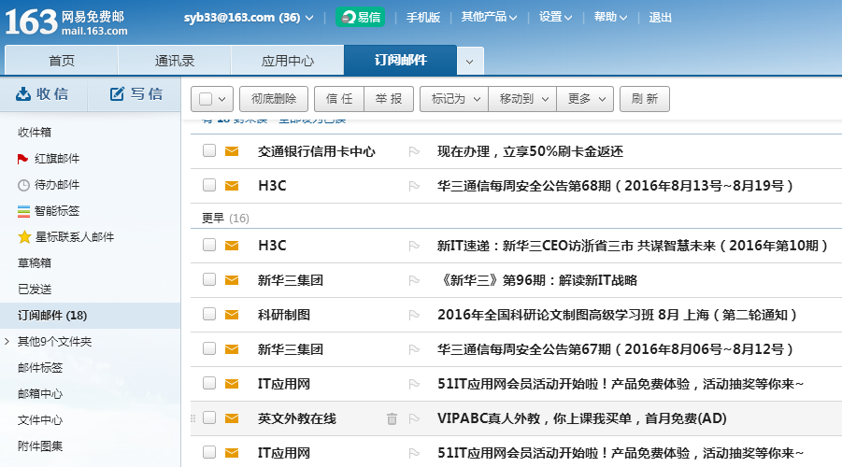
（三） 申请和使用电子邮箱
计算机网络基础与应用
项目八：
互联网在生活中的应用
任务一 信息浏览与资源下载
任务二 电子邮件
任务三 论坛与博客
项目实训 即时通信与电子商务
计算机网络基础与应用

Slide 12
任务三 论坛与博客
计算机网络基础与应用
（一） 论坛与贴吧
项目八：
互联网在生活中的应用
论坛可以简单理解为发帖回帖讨论的平台，是Internet上的一种电子信息服务系统。它提供一块公共电子白板，每个用户都可以在上面书写，可发布信息或提出看法。它一种交互性强，内容丰富而及时，用户在BBS站点上可以获得各种信息服务、发布信息、进行讨论、聊天等等。
任务一 信息浏览与资源下载
任务二 电子邮件
任务三 论坛与博客
项目实训 即时通信与电子商务
另外一种交流形式──贴吧，也越来越受到网友的欢迎。论坛管理严格，功能更多，而贴吧比较开放自由，简单速度快。
计算机网络基础与应用

Slide 13
任务四 论坛与博客
计算机网络基础与应用
（一）论坛与贴吧
项目八：
互联网在生活中的应用
任务一 信息浏览与资源下载
任务二 电子邮件
任务三 论坛与博客
项目实训 即时通信与电子商务
二者的区别可以概括如下：
（1）分类不同
（2）访问诉求不同
（3）用户成分不同
（4）内容构成不同
（5）进入方式不同
计算机网络基础与应用

Slide 14
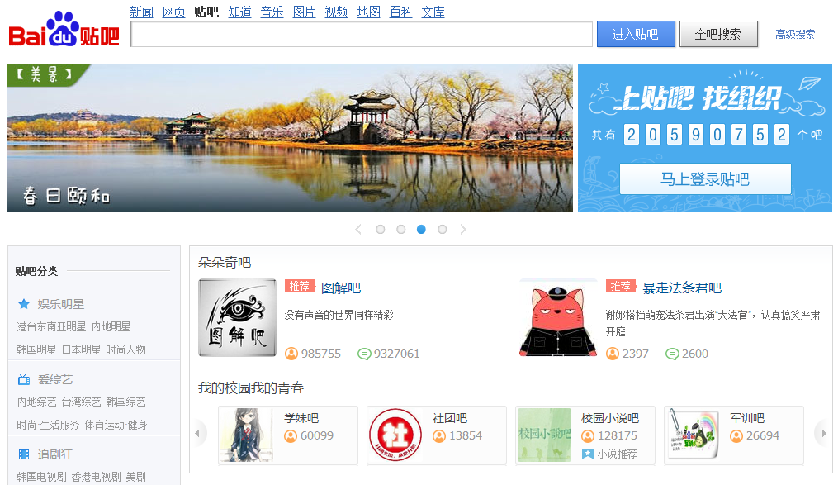

任务四 论坛与博客
计算机网络基础与应用
（一）论坛与贴吧
项目八：
互联网在生活中的应用
任务一 信息浏览与资源下载
任务二 电子邮件
任务三 论坛与博客
项目实训 即时通信与电子商务
计算机网络基础与应用

Slide 15
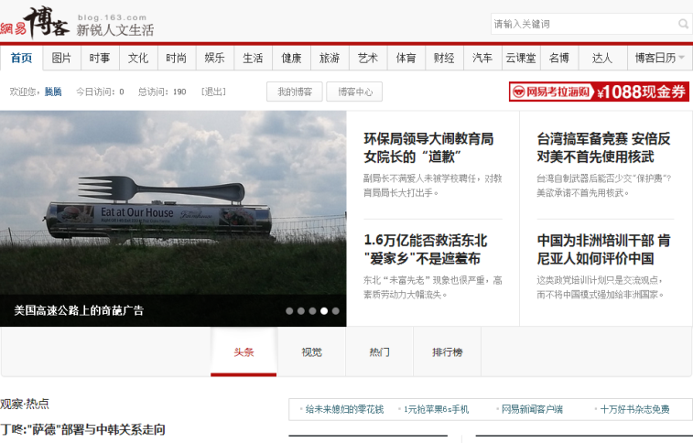
（二）博客与微博
计算机网络基础与应用
项目八：
互联网在生活中的应用
任务一 信息浏览与资源下载
任务二 电子邮件
任务三 论坛与博客
项目实训 即时通信与电子商务
博客是一种通常由个人管理、不定期张贴新的文章的网站。博客上的文章通常根据时间排序。许多博客专注在特定的课题上提供评论或新闻，其他则被作为比较个人的日记。一个典型的博客结合了文字、图像、其他博客或网站的链接。能够让读者以互动的方式留下意见。大部分的博客内容以文字为主，仍有一些博客专注在艺术、摄影、视频、音乐等各种主题。博客是社会媒体网络的一部分。
计算机网络基础与应用

Slide 16
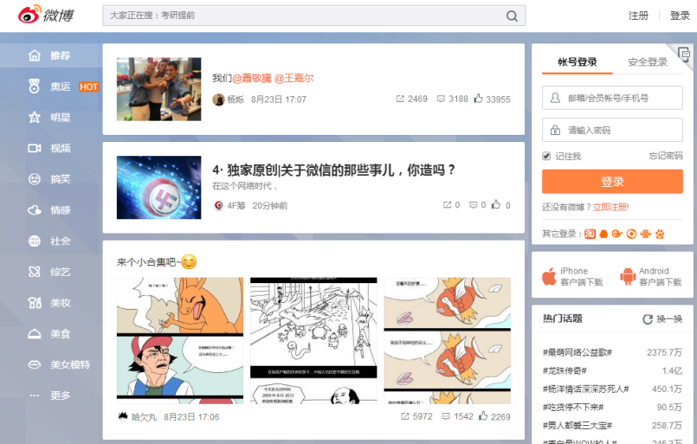
（二）博客与微博
计算机网络基础与应用
微博，即微型博客、微缩博客的简称，是一个基于用户关系的信息分享、传播及获取平台，并实现即时分享。微博更注重时效性和随意性，更能表达出每时每刻的思想和最新动态，而博客则更偏重于梳理自己在一段时间内的所见、所闻、所感。
项目八：
互联网在生活中的应用
任务一 信息浏览与资源下载
任务二 电子邮件
任务三 论坛与博客
项目实训 即时通信与电子商务
计算机网络基础与应用

Slide 17
（二）博客与微博
计算机网络基础与应用
微博与博客的区别在于：
（1）字数限制，微博必须在140字以内，这是为了手机发布阅读方便，博客没有限制，因为它主要是让人在电脑上发表和阅读的。
（2）被动阅读，看博客必须去对方的首页看，博客主要针对好友公开，加入圈子推送传播，而微博在自己的首页上就能看到你关注人的微博。不加好友也可以浏览大量信息，因此知识面要更广一些。
（3）发布简便，可以通过发短信的方式更新，可以通过手机网络更新，当然也可以通过电脑更新，而博客一般来说，用手机更新非常麻烦。
（4）从功能看，微博的新闻传播及时性强，能以比较快的速度把新闻价值较高的消息广泛传播出去。但是由于文字量的限制，其阅读、欣赏、讨论、研究性能不足；博客在功能上与微博正好相反，新闻传播及时性差一些，但是其阅读、欣赏、讨论、研究性能比微博强得多。
项目八：
互联网在生活中的应用
任务一 信息浏览与资源下载
任务二 电子邮件
任务三 论坛与博客
项目实训 即时通信与电子商务
计算机网络基础与应用

Slide 18
项目实训 即时通信与电子商务
计算机网络基础与应用
项目八：
互联网在生活中的应用
即时通信是指能够即时发送和接收互联网消息等的业务。即时通信自1998年面世以来，特别是经过近几年的迅速发展，功能日益丰富，逐渐集成了电子邮件、博客、音乐、电视、游戏和搜索等多种功能。现在的即时通信不再是一个单纯的聊天工具，它已经发展成集交流、资讯、娱乐、搜索、电子商务、办公协作和企业客户服务等为一体的综合化信息平台。
任务一 信息浏览与资源下载
任务二 电子邮件
任务三 论坛与博客
项目实训 即时通信与电子商务
计算机网络基础与应用

Slide 19
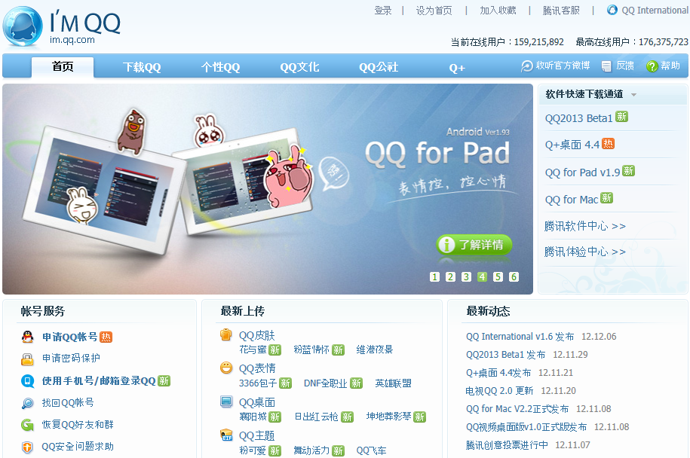
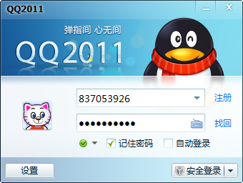
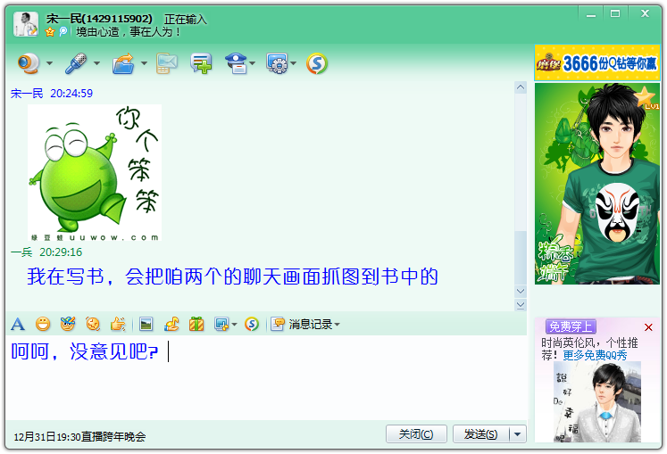
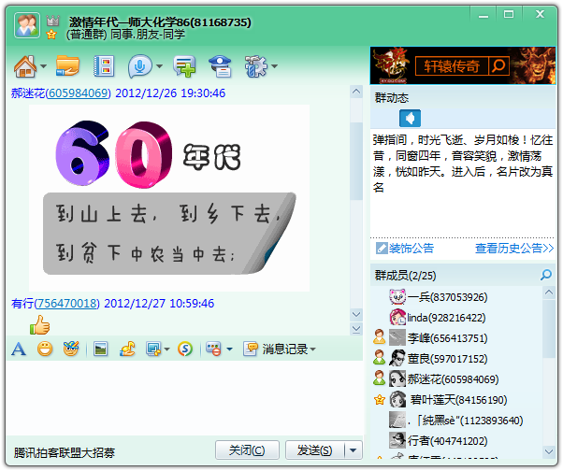
（一）QQ聊天
计算机网络基础与应用
项目八：
互联网在生活中的应用
任务一 信息浏览与资源下载
任务二 电子邮件
任务三 论坛与博客
项目实训 即时通信与电子商务
计算机网络基础与应用

Slide 20
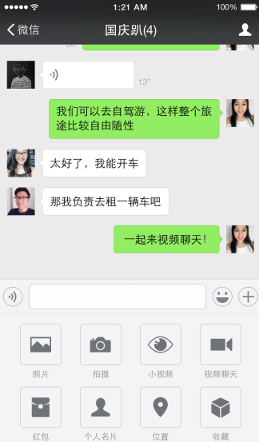
【知识链接──微信】
计算机网络基础与应用
项目八：
互联网在生活中的应用
任务一 信息浏览与资源下载
任务二 电子邮件
任务三 论坛与博客
项目实训 即时通信与电子商务
产品的时代不同，QQ是PC时代的IM工具，而微信是移动互联网时代的工具。
人群的定位不同，QQ主要面对青少年，而微信则偏向于白领阶层。
交流时间的要求不同，QQ关注通信对象的在线状态，期望及时交流；而微信不考虑对象是否在线，仅仅关注发送的信息，对方有空再回复，充分利用了碎片化的时间。在移动时代，时间的碎片化是常态，所以，在这方面微信更有优势。
平台设计的不同，QQ平台高度集成，显得比较冗杂，而微信平台则更简单、轻便，符合移动时代的特点。
计算机网络基础与应用

Slide 21
（二）电子商务——网购
计算机网络基础与应用
电子商务通常是指是在全球各地广泛的商业贸易活动中，在因特网开放的网络环境下，基于浏览器/服务器应用方式，买卖双方不谋面地进行各种商贸活动，实现消费者的网上购物、商户之间的网上交易和在线电子支付以及各种商务活动、交易活动、金融活动和相关的综合服务活动的一种新型的商业运营模式。
项目八：
互联网在生活中的应用
任务一 信息浏览与资源下载
任务二 电子邮件
任务三 论坛与博客
项目实训 即时通信与电子商务
电子商务一般有如下7类经营模式。
B2B = Business to Business
B2C = Business to Customer
C2C = Consumer to Consumer
B2M = Business to Manager
M2C = Manager to Consumer
B2A = Business to Administration（也即 B2G = Business to Government）
C2A = Consumer to Administration（也即 C2G = Consumer to Government）
计算机网络基础与应用

Slide 22

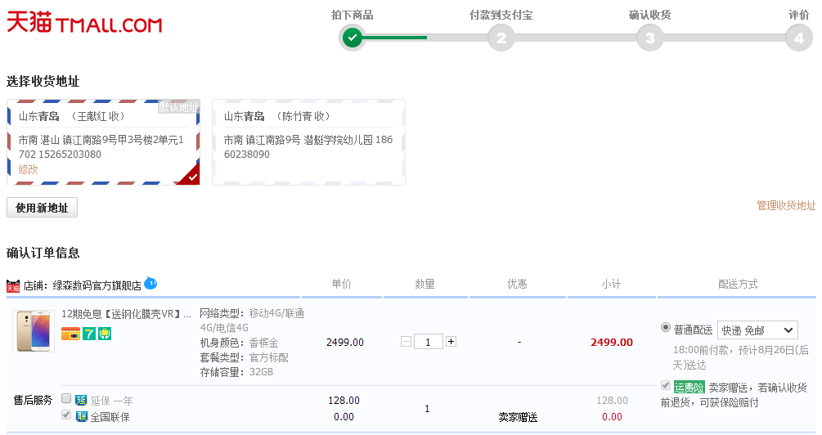
利用淘宝网购说明B2C电子商务的应用
计算机网络基础与应用
项目八：
互联网在生活中的应用
任务一 信息浏览与资源下载
任务二 电子邮件
任务三 论坛与博客
项目实训 即时通信与电子商务
计算机网络基础与应用

